Slide 1
GGY 430
Yönetim Muhasebesi İlkeleri
Dr. Murat ÇEKİCİ

Slide 2
8- Nakit Bütçesi ve Nakit Akış Tablosu

Slide 3
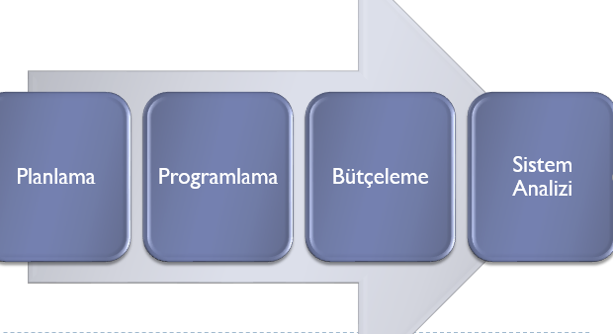

Slide 4
Nakit bütçesi…
İşletmenin gelecekteki çalışmaları ile ilgili olup, belirli bir dönem (genellikle bir yıl) nakit giriş ve çıkışlarının gösterildiği bir tablo olarak gösterilebilir.
Kısa süreli nakit bütçeleri genellikle bir yıl için işletmenin nakit giriş ve çıkışlarının saptanarak gerektiğinde borçların ödenebilmesini sağlar.
Uzun süreli nakit bütçeleri ise geleceğe yönelik planların gerçekleştirilebilmesi için ihtiyaç duyulan nakdin finansmanına ilişkindir.
.

Slide 5
Nakit bütçesi…
Nakit bütçesi kısa süreli finansman ihtiyacını karşılar,
Ödeme ve tahsilat tarihleri belli olmayan nakit hareketleri nakit bütçesinde gösterilemez,
Finans yöneticileri için bir nevi kontrol aracıdır,
İşletmenin en az nakit ihtiyacını planlar.

Slide 6
Nakit giriş ve çıkışları…
İşletmenin Nakit Girişleri;
Müşterilerden yapılan peşin tahsilatlar,
İşletme kira gelirleri,
Vadeli veya kredi kartıyla yapılan satışlardan tahsilatlar,
İştirak ve Bağlı ortaklıklardan sağlanan nakit girişleri,
Menkul kıymet yatırımlarından sağlanan kar payları.
İşletmenin Nakit Çıkışları;
Hammadde ve malzeme alımları,
İşçilik ödemeleri (maaş ve ücretler),
Tanıtım ve pazarlama giderleri,
Kredi borçlarının ödenmesi,
Acente ve tur operatörüne yapılan ödemeler,
Genel yönetim giderleri (elektrik, su, haberleşme vb.).

Slide 7
Nakit bütçesi ile…
İşletmenin en az nakit ihtiyacının planlanması ve böylece işletmede en az ne kadar nakit bulundurulması gerektiği nakit bütçesi ile sağlanır.
Nakit bütçesinde, hangi tarihte nakit noksanı olduğu görüldüğünden ne zaman borçlanmaya gidileceği de planlanır.
Kredi verenler, alacaklarının zamanında tahsil edilip edilemeyeceğini, işletmenin nakit bütçesinden öğrenebilirler veya kredi verilip verilemeyeceğini kararlaştırabilirler.
Ortaklara ne zaman kar payı verileceği nakit bütçesi ile planlanır.
Nakit bütçesi, mevcut veya sağlanacak nakit miktarının etkili bir şekilde kullanılıp kullanılmadığını da belirler.

Slide 8
Yatırım Bütçesi

Slide 9
Yatırım Bütçesi…
Getirileri bir yıldan daha uzun bir dönemi kapsayan varlıklara yapılacak yatırımlar veya yatırım projeleri ile ilgili uzun vadeli planlama sürecidir.

Slide 10
Yatırım bütçesinde bulunması gerekenler…
Projenin toplam maliyeti,
İlgili döneme ait giderler,
Bu döneme ait maliyetlerin işletme tarafından aylık ve üçer aylık dönemler halinde nasıl karşılanacağı.

